Slide 1


Slide 2

INGENIERIA DE SISTEMAS
INGENIERIA DE SOFTWARE
ESP. ADRIAN DANILO ASTUDILLO

Slide 3
COME A TU GUSTO
(EAT YOUR LIKES)
Fecha DD/MM/AAAA

Slide 4

CONTENIDO
Tabulación
Antecedentes
Justificación
Objetivos
General
Específicos
Validación del Proyecto
Innovación
Planificación del Proyecto
Riesgos Identificados
Bibliografía o Webgrafía

Slide 5

IDENTIFICACION DEL PROBLEMA
Hoy en día al momento de buscar algo que se desea consumir, no se tiene la suficiente información de las diferentes opciones que pueden tener por medio de su alimento favorito.
Es por esto que se desea crear una aplicación con la cual puedas elegir por medio de un ingrediente que desees los locales que lo preparan y su ubicación, adicionalmente mostrar un foro en el que se pueda leer y expresar las diferentes opiniones de los comensales como guía para elección.

Slide 6

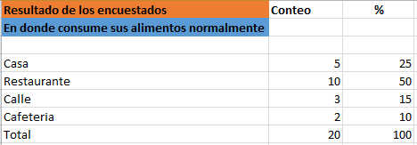
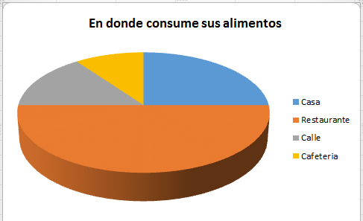
Tabulación

Slide 7
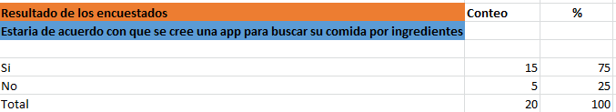
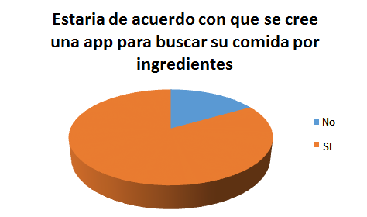
Tabulación

Slide 8
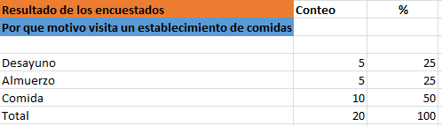
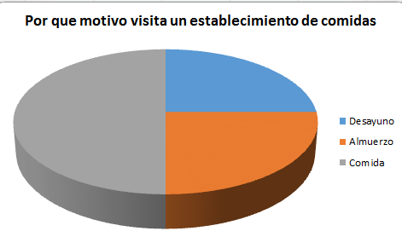
Tabulación

Slide 9

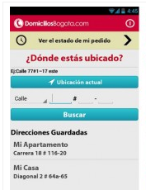
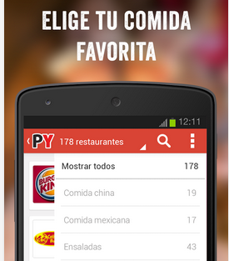
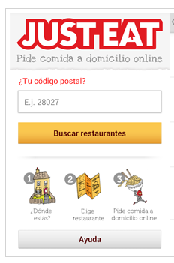
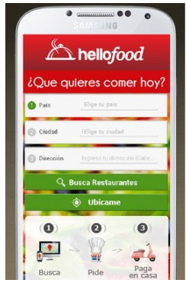
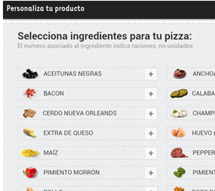
Antecedentes
Pedidos YA
JustEAT
TelePizza
Hellofood
DomicilioBogota

Slide 10
TÍTULO
JUSTIFICACIÓN
La tecnología gracias a sus diferentes aportes se ha convertido en parte de nuestro diario vivir, y por medio del uso de estas realizar actividades de nuestro diario vivir.
A pesar de que existen muchas aplicaciones para la búsqueda de comidas nuestro caso práctico propone una aplicación con la se podrá buscar la comida que deseamos por medio de palabras claves
Esta será útil para aquellas personas que buscan alimentos y no desean consumirlos en el mismo lugar
Se busca cubrir la falta de información que existe sobre los diferentes establecimientos de alimentos que hay en la ciudad

Slide 11
TÍTULO
OBJETIVOS
GENERAL:
Desarrollar una aplicación móvil que genere un reporte de los restaurantes o lugares de comidas donde vendan alimentos con determinado ingrediente.

Slide 12
TÍTULO
OBJETIVOS
OBJETIVOS ESPECIFICOS
Realizar la exploración de los requisitos necesarios para la realización de la aplicación.
Realizar la exploración de los diferentes restaurantes de comidas, para obtener los diferentes platos ofrecidos junto con sus ingredientes.
Realizar un foro-chat en el cual se puedan colocar y leer las diferentes opiniones de los comensales acerca de los restaurantes de comidas rápidas arrojados en la búsqueda.
Diseñar una base de datos en la cual se pueda almacenar la información necesaria para la implementación de la aplicación.

Slide 13
TÍTULO
Innovación
Hoy en día la tecnología ha contribuido al desarrollo de diversas aplicaciones que facilitan el diario vivir, pero hay ocasiones en las cuales estas tecnologías no cumplen nuestras expectativas, por ejemplo al momento de buscar un lugar donde comer, no se tiene la posibilidad de poder elegir a detalle lo que se desea comer, a pesar de que en el mercado hay diversas aplicaciones que agrupan los diferentes establecimientos de comidas, se propone una aplicación en la cual sea posible ubicar estos lugares por medio de una aplicación a la cual solo se le indique alguno de los ingredientes que queremos consumir, también dar la posibilidad de tener un foro donde podamos consultar las experiencias de otros usuarios en los locales encontrados.

Slide 14
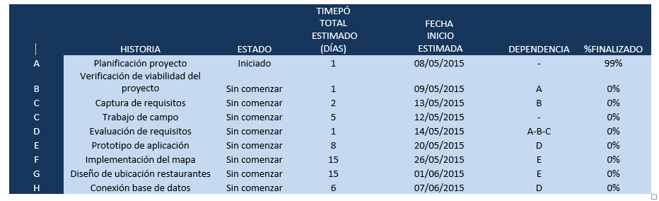
TÍTULO
Planificación del Proyecto

Slide 15
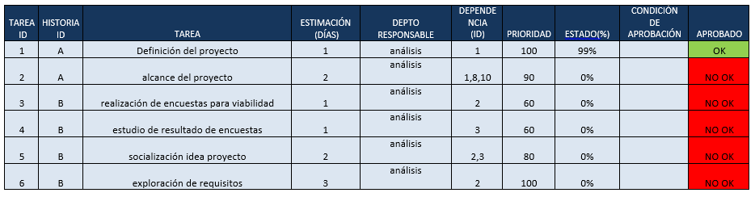
TÍTULO
Planificación del Proyecto

Slide 16
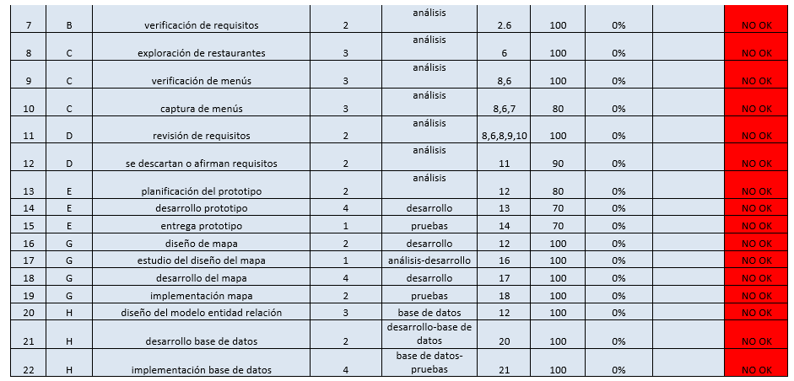
TÍTULO
Planificación del Proyecto

Slide 17
TÍTULO
Riesgos Identificados
Los establecimientos de comidas no vean la aplicación como una necesidad.
Los usuarios deben poseer equipos con GPS y datos móviles.
Servidor de base de datos se quede sin línea.

Slide 18
TÍTULO
BIBLIOGRAFIA

Slide 19


